Slide 1


Introdução à Análise de Dados Espaciais
Minicurso:
Introdução à Extensão Espacial PostGIS
Adriano P. Almeida
Felipe Carvalho
Felipe Menino
Helvécio Neto
23 de Outubro de 2019
São José dos Campos - SP

Slide 2
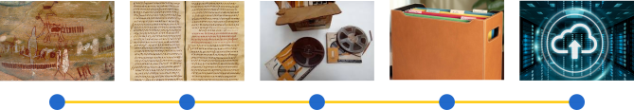
INTRODUÇÃO
Armazenamento de dados
02/34
VI CimaTech- Congress of Industrial Management Aeronautical Technology
Introdução à Análise de Dados Espaciais

Slide 3
INTRODUÇÃO
Banco de dados
ID | MUNÍCIPIO | ESTADO | POPULAÇÃO | PIB PER CAPITA (R$)
1 | São José dos Campos | SP | 629.921 | 53.615,25
2 | Boa Vista | RR | 284.313 | 24.852,52
3 | Belém | PA | 1.492.745 | 20.352,00
4 | São Paulo | SP | 12.252.023 | 57.071,43
5 | Itaituba | PA | 97.493 | 16.261,21
Fonte: IBGE, 2010
03/34
VI CimaTech- Congress of Industrial Management Aeronautical Technology
Introdução à Análise de Dados Espaciais

Slide 4
INTRODUÇÃO
Qual a população média dos municípios dos estado do Pará?
Qual a ordenação descrescente (por estados) da população brasileira?
Quantos municípios do estado de São Paulo possui menos de 300 mil pessoas?
Quais municípios do estado de Roraima possui PIB per capita menor que a média do estado, e população superior a 180 mil habitantes ?
Banco de dados
ID | MUNÍCIPIO | ESTADO | POPULAÇÃO | PIB PER CAPITA (R$)
1 | São José dos Campos | SP | 629.921 | 53.615,25
2 | Boa Vista | RR | 284.313 | 24.852,52
3 | Belém | PA | 1.492.745 | 20.352,00
4 | São Paulo | SP | 12.252.023 | 57.071,43
5 | Itaituba | PA | 97.493 | 16.261,21
Fonte: IBGE, 2010
04/34
VI CimaTech- Congress of Industrial Management Aeronautical Technology
Introdução à Análise de Dados Espaciais

Slide 5
INTRODUÇÃO
Qual a área do município mais populoso de Roraima?
Qual a distância entre os municípios com maior e menor PIB percapita do estado do Pará?
Quantos municípios fazem fronteira com o município mais populoso de São Paulo?
Qual a média do PIB percapita dos municípios que fazem fronteira com o munícpio menor PIB percapita Pará?
Banco de dados
ID | MUNÍCIPIO | ESTADO | POPULAÇÃO | PIB PER CAPITA (R$)
1 | São José dos Campos | SP | 629.921 | 53.615,25
2 | Boa Vista | RR | 284.313 | 24.852,52
3 | Belém | PA | 1.492.745 | 20.352,00
4 | São Paulo | SP | 12.252.023 | 57.071,43
5 | Itaituba | PA | 97.493 | 16.261,21
Fonte: IBGE, 2010
05/34
VI CimaTech- Congress of Industrial Management Aeronautical Technology
Introdução à Análise de Dados Espaciais

Slide 6
O QUE DIFERE UM BANCO DE DADOS DE UM BANCO TRADICIONAL DE DADOS GEOGRÁFICO?
?
06/34
VI CimaTech- Congress of Industrial Management Aeronautical Technology
Introdução à Análise de Dados Espaciais

Slide 7



INTRODUÇÃO
Banco de dados geográficos
07/34
VI CimaTech- Congress of Industrial Management Aeronautical Technology
Introdução à Análise de Dados Espaciais

Slide 8
INTRODUÇÃO
PostGIS
Fácil instalação
Fácil integração com SIG
Segue o padrão da OGC
Com suport à GiST e R-Tree
Material online de fácil acesso
Comunidade ativa
Grátis e código fonte aberto
08/34
VI CimaTech- Congress of Industrial Management Aeronautical Technology
Introdução à Análise de Dados Espaciais

Slide 9
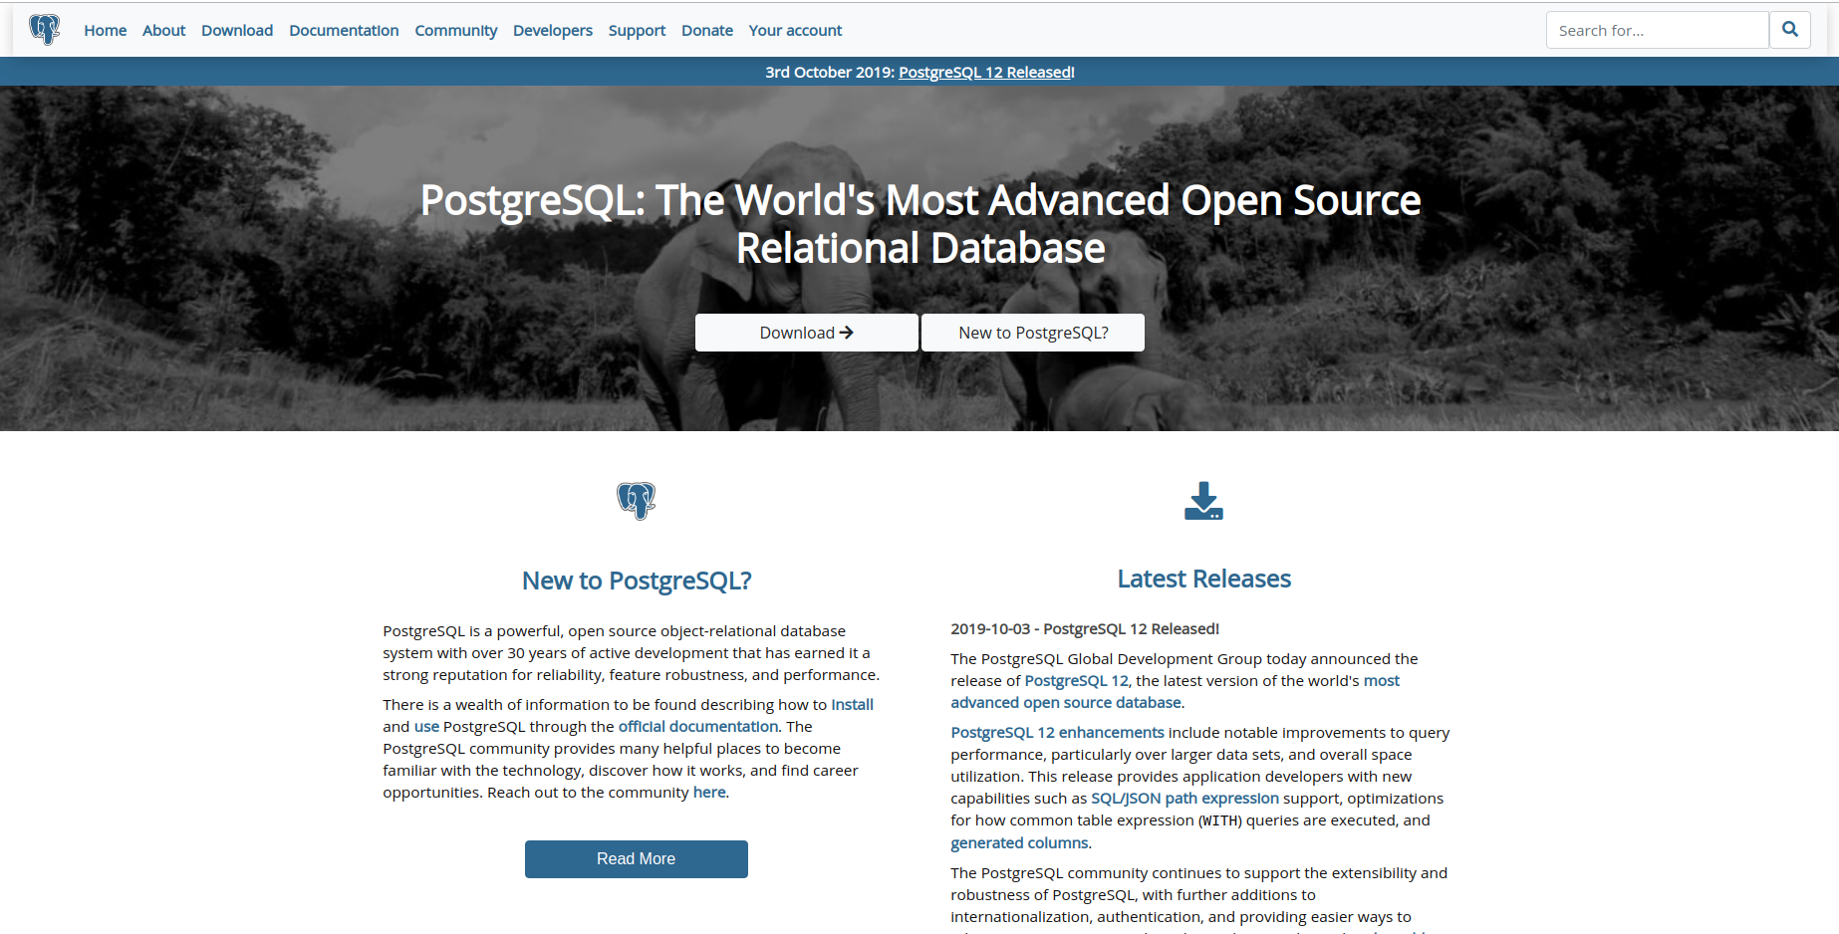
POSTGIS
Instalação
09/34
VI CimaTech- Congress of Industrial Management Aeronautical Technology
Introdução à Análise de Dados Espaciais

Slide 10
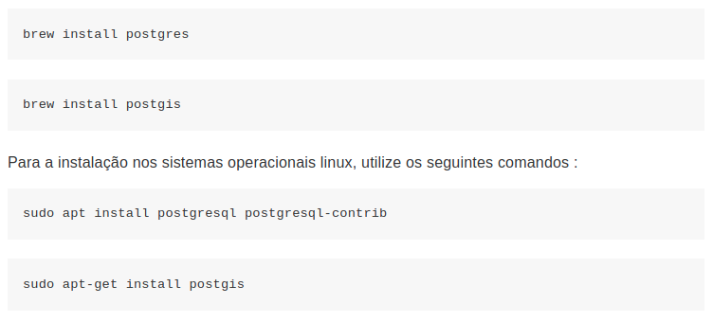
POSTGIS
Instalação
MacOS:
Linux:
10/34
VI CimaTech- Congress of Industrial Management Aeronautical Technology
Introdução à Análise de Dados Espaciais

Slide 11
POSTGIS
Primeiros passos
Criando banco de dados:
CREATE DATABASE <database>;
Habilitando extensão:
CREATE EXTENSION postgis;
11/34
VI CimaTech- Congress of Industrial Management Aeronautical Technology
Introdução à Análise de Dados Espaciais

Slide 12
POSTGIS
Criando tabela
CREATE TABLE <nome-tabela>(
id serial PRIMARY KEY,
<coluna1> <tipo>,
<coluna2> <tipo>,
.
.
.
<colunan> <tipo>,
<geometria> GEOMETRY
);
12/34
VI CimaTech- Congress of Industrial Management Aeronautical Technology
Introdução à Análise de Dados Espaciais

Slide 13
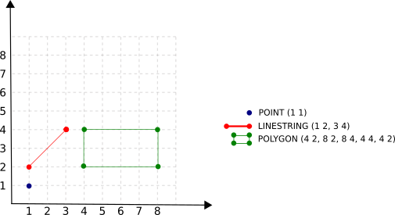
WELL-KNOW TEXT (WKT)
13/34
VI CimaTech- Congress of Industrial Management Aeronautical Technology
Introdução à Análise de Dados Espaciais

Slide 14
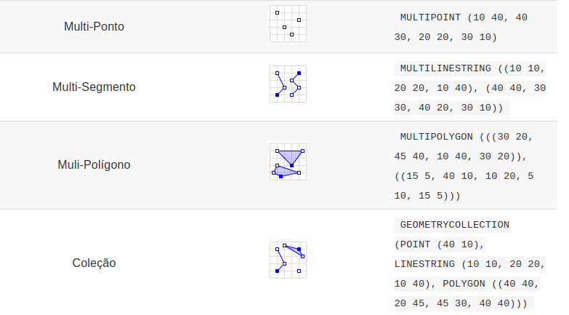
WELL-KNOW TEXT (WKT)
14/34
VI CimaTech- Congress of Industrial Management Aeronautical Technology
Introdução à Análise de Dados Espaciais

Slide 15
WELL-KNOW TEXT (WKT)
SQL
Uma das formas de interagir com objetos geométricos utilizando SQL é através da função ST_GeomFromText(), que recebe como argumento o WKT da geometria.
SELECT ST_GeomFromText('POINT(1 1)');
SELECT ST_GeomFromText('LINESTRING(1 2, 3 4)');
SELECT ST_GeomFromText('POLYGON(4 2, 8 2, 8 4, 4 4, 4 2)');
15/34
VI CimaTech- Congress of Industrial Management Aeronautical Technology
Introdução à Análise de Dados Espaciais

Slide 16
WELL-KNOW TEXT (WKT)
SQL
Ao ser executada a função para criação da geometria, o retorno padrão é o formato WKB, que é o formato binário do WKT.
SELECT ST_GeomFromText('POINT(1 1)');
Saída:
st_geomfromtext | 0101000000000000000000F03F000000000000F03F
16/34
VI CimaTech- Congress of Industrial Management Aeronautical Technology
Introdução à Análise de Dados Espaciais

Slide 17
WELL-KNOW TEXT (WKT)
SQL
Para ser exibido a formatação da geometria em WKT, é necessário utilizar a função ST_AsText().
SELECT ST_AsText(ST_GeomFromText('POINT(1 1)'));
Saída:
st_astext | POINT(1 1)
17/34
VI CimaTech- Congress of Industrial Management Aeronautical Technology
Introdução à Análise de Dados Espaciais

Slide 18
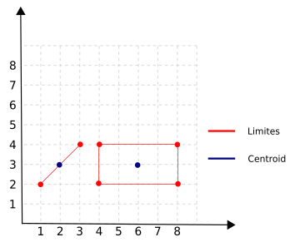
OPERAÇÕES GEOMÉTRICAS
Obter ponto central
Para obter o ponto central das figuras geométricas, é utilizada a função ST_Centroid(), passando como argumento a geometria.
SELECT ST_AsText(ST_Centroid(ST_GeomFromText('LINESTRING(1 2, 3 4)')));
saída:
st_astext | POINT(2 3)
18/34
VI CimaTech- Congress of Industrial Management Aeronautical Technology
Introdução à Análise de Dados Espaciais

Slide 19
OPERAÇÕES GEOMÉTRICAS
Obter ponto central
Para obter o ponto central das figuras geométricas, é utilizada a função ST_Centroid(), passando como argumento a geometria.
SELECT ST_AsText(ST_Centroid(ST_GeomFromText('POLYGON((4 2, 8 2, 8 4, 4 4, 4 2 ))')));
saída:
st_astext | POINT(6 3)
19/34
VI CimaTech- Congress of Industrial Management Aeronautical Technology
Introdução à Análise de Dados Espaciais

Slide 20
OPERAÇÕES GEOMÉTRICAS
Calculando a área
Para calcular a área de alguma figura geométrica 2D, basta utilizar a função ST_Area().
SELECT ST_Area(ST_GeomFromText('POLYGON((4 2, 8 2, 8 4, 4 4, 4 2 ))'));
Saída:
st_area | 8
20/34
VI CimaTech- Congress of Industrial Management Aeronautical Technology
Introdução à Análise de Dados Espaciais

Slide 21
OPERAÇÕES GEOMÉTRICAS
Calculando a área
Para calcular o comprimento de alguma figura geométrica, basta utilizar a função ST_Length().
SELECT ST_Length(ST_GeomFromText('LINESTRING(1 2, 3 4)'));
Saída:
st_LENGTH | 2.82842712474619
21/34
VI CimaTech- Congress of Industrial Management Aeronautical Technology
Introdução à Análise de Dados Espaciais

Slide 22
RELACIONAMENTOS ESPACIAIS
ST_Relate
Os relacionamentos espaciais são definidos através do resultado da matriz de 9-intersecção. O PostGIS provê uma função para obter uma string representando a matriz de 9-intersecções.
SELECT ST_Relate('LINESTRING(1 2,3 4)', 'POLYGON((4 2, 8 2, 8 4, 4 4, 4 2 ))');
Saída:
st_relate | FF1FF0212
22/34
VI CimaTech- Congress of Industrial Management Aeronautical Technology
Introdução à Análise de Dados Espaciais

Slide 23
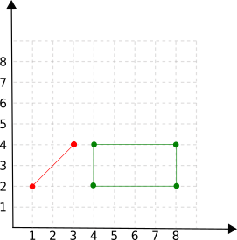
RELACIONAMENTOS ESPACIAIS
Distância
Para calcular a distância entre duas geometrias no PostGIS, é disponibilizada a função ST_Distance(), onde são passadas como argumento as duas geometrias.
SELECT ST_Distance('LINESTRING(1 2,3 4)', 'POLYGON((4 2, 8 2, 8 4, 4 4, 4 2 ))');
Saída:
st_distance | 1
23/34
VI CimaTech- Congress of Industrial Management Aeronautical Technology
Introdução à Análise de Dados Espaciais

Slide 24
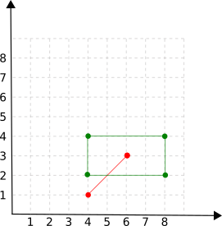
RELACIONAMENTOS ESPACIAIS
Intersecção
Para verificar se há intersecção entre duas geometrias no PostGIS, é disponibilizada a função ST_Intersects(), onde são passadas como argumento as duas geometrias.
SELECT ST_Intersects('LINESTRING(4 1,6 3)', 'POLYGON((4 2, 8 2, 8 4, 4 4, 4 2 ))');
Saída:
st_intersects | t
24/34
VI CimaTech- Congress of Industrial Management Aeronautical Technology
Introdução à Análise de Dados Espaciais

Slide 25
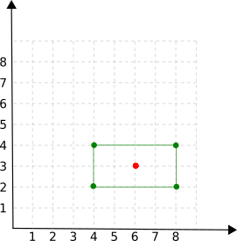
RELACIONAMENTOS ESPACIAIS
Contém
Para verificar uma geometria contém uma outra dentro no PostGIS, é disponibilizada a função ST_Contains(), onde são passadas como argumento as duas geometrias.
SELECT ST_Contains('POLYGON((4 2, 8 2, 8 4, 4 4, 4 2 ))', 'POINT(6 3)');
Saída:
st_intersects | t
25/34
VI CimaTech- Congress of Industrial Management Aeronautical Technology
Introdução à Análise de Dados Espaciais

Slide 26
RELACIONAMENTOS ESPACIAIS
Dentro
De forma análoga ao ST_Contains(), a função ST_Within() pode ser usada para verificar se uma geometria esta dentro da outra, bastando somente inverter a ordem das geometrias.
SELECT ST_Within('POINT(6 3)', 'POLYGON((4 2, 8 2, 8 4, 4 4, 4 2 ))');
Saída:
st_within| t
26/34
VI CimaTech- Congress of Industrial Management Aeronautical Technology
Introdução à Análise de Dados Espaciais

Slide 27
POPULANDO TABELAS
Inserindo geometrias no banco de dados
INSERT INTO <nome-tabela> (<col1>, …, <coln>, <geom>) VALUES(<val1, …, <valn>, 'POINT(1 1)');
INSERT INTO <nome-tabela> (<col1>, …, <coln>, <geom>) VALUES(<val1, …, <valn>, 'LINESTRING(1 2, 3 4)');
INSERT INTO <nome-tabela>
(<col1>, …, <coln>, <geom>)
VALUES(<val1, …, <valn>, 'POLYGON(4 2, 8 2, 8 4, 4 4, 4 2)');
27/34
VI CimaTech- Congress of Industrial Management Aeronautical Technology
Introdução à Análise de Dados Espaciais

Slide 28
RECUPERANDO REGISTROS
Recuperando registros da tabela
SELECT <col1>, <coln>, ST_AsText(<geom>) FROM <nome-tabela>;
28/34
VI CimaTech- Congress of Industrial Management Aeronautical Technology
Introdução à Análise de Dados Espaciais

Slide 29
IMPORTANDO ARQUIVOS
Importando arquivos shapefile
2pgsql –s <SRID> -W <encoding> <shapefile> <banco-de-dados> | psql –d <banco-de-dados> -U <usuario>
29/34
VI CimaTech- Congress of Industrial Management Aeronautical Technology
Introdução à Análise de Dados Espaciais

Slide 30
O QUE HÁ ALÉM DO TÚNEL?
?
30/34
VI CimaTech- Congress of Industrial Management Aeronautical Technology
Introdução à Análise de Dados Espaciais

Slide 31
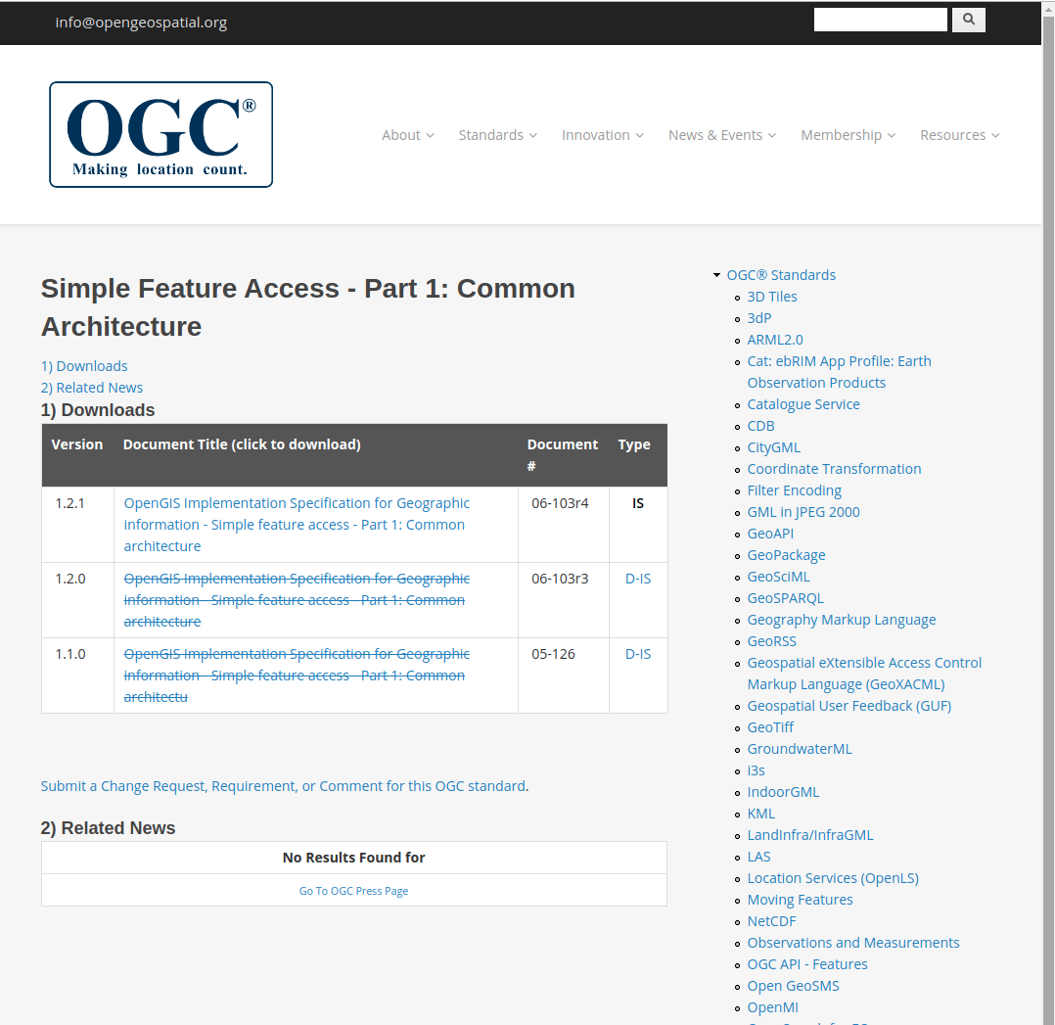
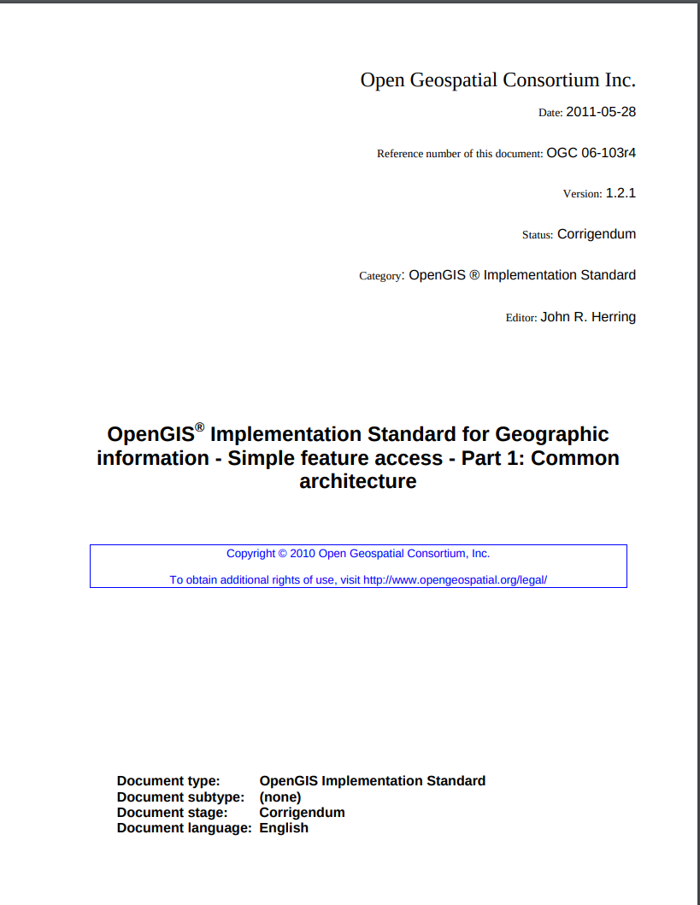
REFERÊNCIAS
31/34
VI CimaTech- Congress of Industrial Management Aeronautical Technology
Introdução à Análise de Dados Espaciais

Slide 32


REFERÊNCIAS
32/34
VI CimaTech- Congress of Industrial Management Aeronautical Technology
Introdução à Análise de Dados Espaciais

Slide 33
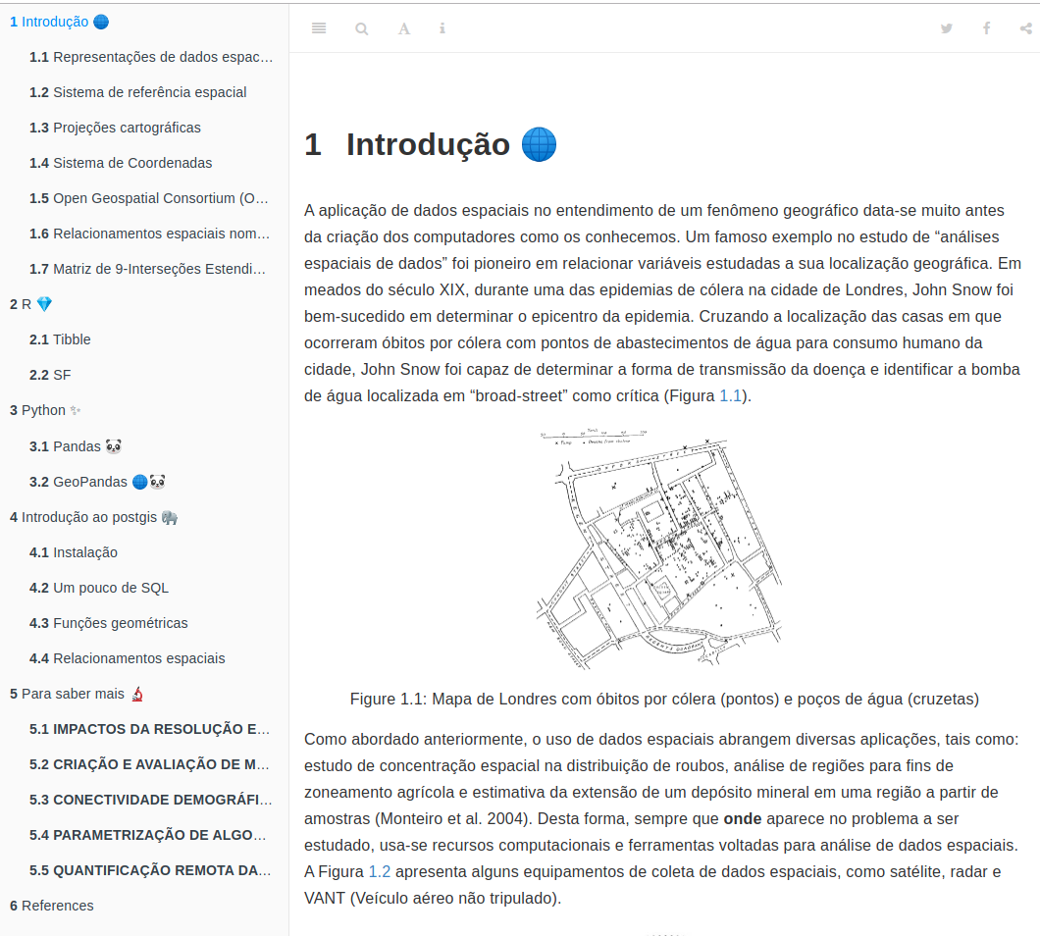
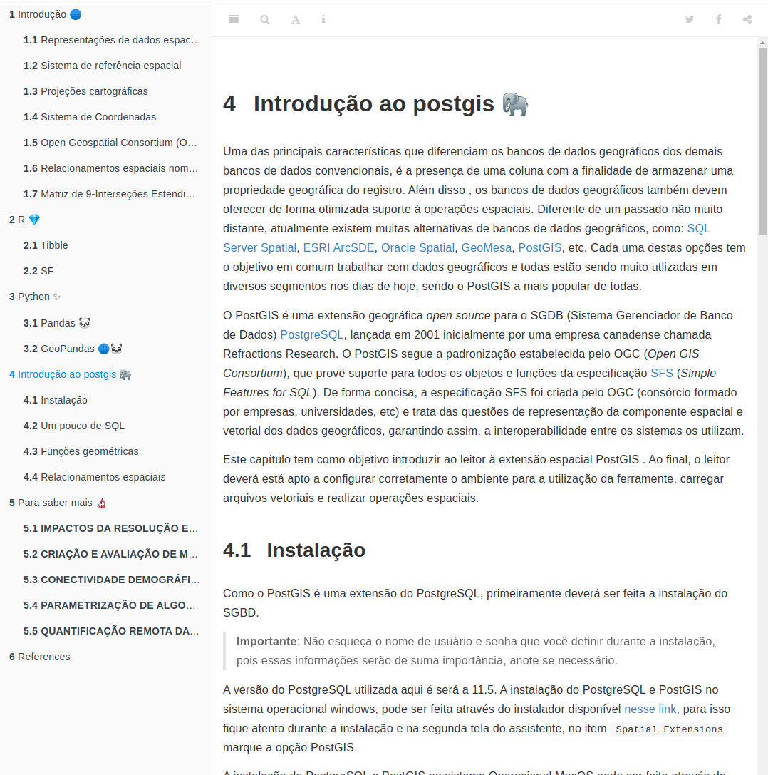
REFERÊNCIAS
33/34
VI CimaTech- Congress of Industrial Management Aeronautical Technology
Introdução à Análise de Dados Espaciais

Slide 34
Introdução à Análise de Dados Espaciais
Minicurso:
OBRIGADO!
Introdução à Extensão Espacial PostGIS
Adriano P. Almeida
Felipe Carvalho
Felipe Menino
Helvécio Neto
23 de Outubro de 2019
São José dos Campos - SP

